Slide 1

第3章 基本图形生成算法
3.1 图元扫描转换
  直线段扫描转换
  圆弧扫描转换
  椭圆弧扫描转换
3.2 实区域填充
3.3 图形反走样

Slide 2
3.1图元扫描转换
直线段扫描转换
圆弧扫描转换
椭圆弧扫描转换

Slide 3
直线段的扫描转换算法
直线的扫描转换
  确定最佳逼近于该直线的一组象素
  按扫描线顺序，对这些象素进行写操作
三个常用算法
  数值微分(DDA)算法
  中点画线法
  Bresenham画线算法

Slide 4
数值微分(DDA)法
假定直线的起点、终点分别为：（x0,y0), (x1,y1)，且都为整数。
。
。
。
(X _{i ,} Y_{i})
(X _{i+1 ,}Y_{i} + k)
栅格交点表示象素点位置
。
(X _{i ,} Int(Y_{i} +0.5))

Slide 5
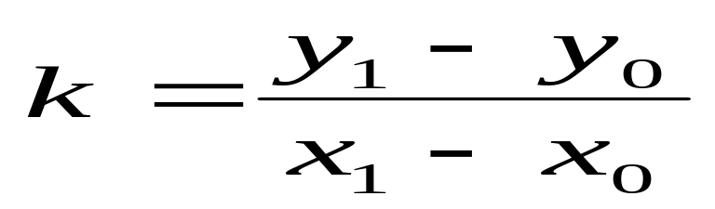
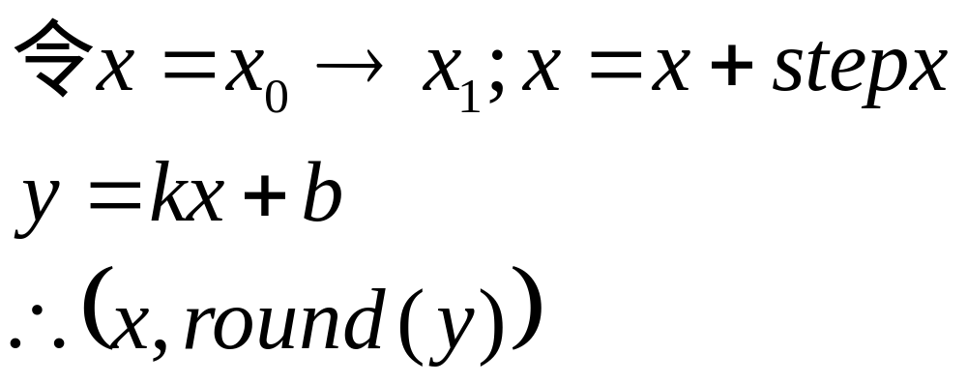
数值微分(DDA)法
基本思想
已知过端点P0 (x0, y0), P1(x1, y1)的直线段L
y=kx+b
直线斜率为
这种方法直观，但效率太低，因为每一步需要一次浮点乘法和一次舍入运算。

Slide 6
数值微分(DDA)法
计算y_{i+1}= kx_{i+1}+b
= kx_{i}+b+kΔx
= y_{i}+kΔx
  当Δx =1; y_{i+1} = y_{i}+k
即：当x每递增1，y递增k(即直线斜率)；
注意上述分析的算法仅适用于|k| ≤1的情形。在这种情况下，x每增加1,y最多增加1。
当 |k| >1时，必须把x，y地位互换

Slide 7
数值微分(DDA)法
增量算法：在一个迭代算法中，如果每一步的x、y值是用前一步的值加上一个增量来获得，则称为增量算法。
DDA算法就是一个增量算法。

Slide 8
数值微分(DDA)法
void DDALine(int x₀,int y₀,int x₁,int y₁,int color)
{ int x；
float dx, dy, y, k;
dx = x₁-x₀; dy=y₁-y₀;
k=dy/dx ; y=y₀;
for (x=x₀; x<=x₁; x++)
{ drawpixel (x, int(y+0.5), color);
y=y+k;
}
}

Slide 9
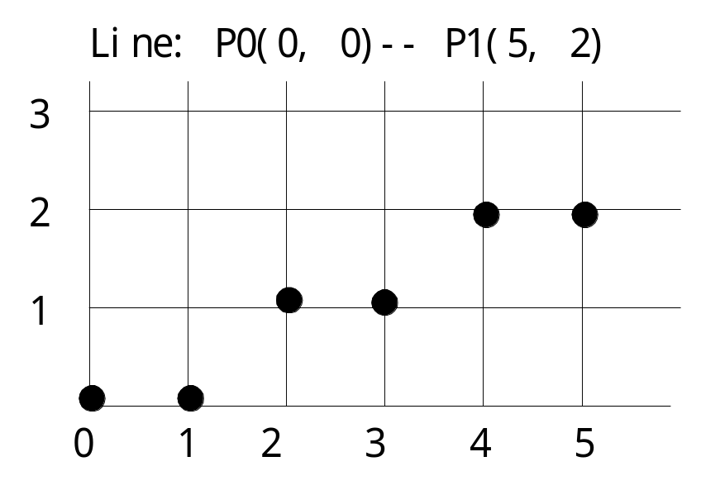
数值微分(DDA)法
例：画直线段P0(0,0)--P1(5,2)
x int(y+0.5) y+0.5
0 0 0+0.5
1 0 0.4+0.5
2 1 0.8+0.5
3 1 1.2+0.5
4 2 1.6+0.5
5 2 2.0+0.5

Slide 10
数值微分(DDA)法
缺点： 在此算法中，y、k必须是float，且每一步都必须对y进行舍入取整，不利于硬件实现。

Slide 11
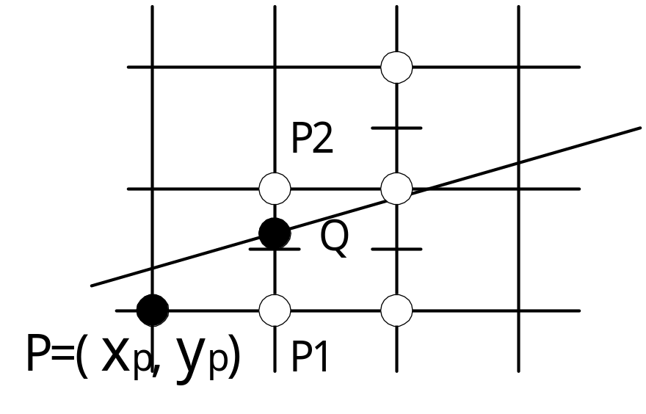
中点画线法
原理：
假定直线斜率0<K<1，且已确定点亮象素点P（X_{p} ,Y_{p} ）,则下一个与直线最接近的像素只能是P1点或P2点。设M为中点，Q为交点
现需确定下一个点亮的象素。

Slide 12
中点画线法
  当M在Q的下方-> P₂离直线更近更近->取P₂ 。
  M在Q的上方-> P₁离直线更近更近->取P₁
  M与Q重合， P₁、P₂任取一点。
  问题：如何判断M与Q点的关系？

Slide 13
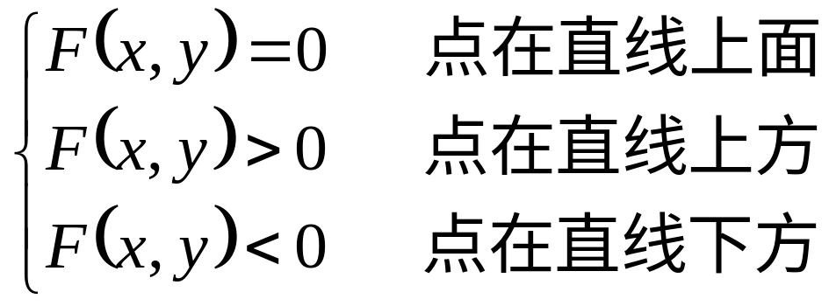
中点画线法
假设直线方程为：ax+by+c=0
其中a=y₀-y₁, b=x₁-x₀, c=x₀y₁-x₁y₀
由常识知：
∴欲判断M点是在Q点上方还是在Q点下方，只需把M代入F(x,y),并检查它的符号。

Slide 14
中点画线法
构造判别式：d=F(M)=F(x_{p}+1,y_{p}+0.5) =a(x_{p}+1)+b(y_{p}+0.5)+c
当d<0，M在直线(Q点)下方，取右上方P₂；
当d>0，M在直线(Q点)上方，取右方P₁；
当d=0，选P₁或P₂均可，约定取P₁；
能否采用增量算法呢？

Slide 15
中点画线法
若d≥0->M在直线上方->取P1;
此时再下一个象素的判别式为
d₁=F(x_{p}+2, y_{p}+0.5)=a(x_{p}+2)+b(y_{p}+0.5)+c
= a(x_{p} +1)+b(y_{p} +0.5)+c +a =d+a；
增量为a

Slide 16
中点画线法
若d<0->M在直线下方->取P2;
此时再下一个象素的判别式为
d₂= F(x_{p}+2, y_{p}+1.5)=a(x_{p}+2)+b(y_{p}+1.5)+c
= a(x_{p} +1)+b(y_{p} +0.5)+c +a +b =d+a+b ； 增量为a＋b

Slide 17
中点画线法
画线从(x₀, y₀)开始，d的初值
d₀=F(x₀+1, y₀+0.5)= a(x₀ +1)+b(y₀ +0.5)+c
= F(x₀, y₀)+a+0.5b = a+0.5b
由于只用d 的符号作判断，为了只包含整数运算,
可以用2d代替d来摆脱小数，提高效率。
优点：
  只有整数运算，不含乘除法
  可用硬件实现

Slide 18
中点画线法
    void Midpoint Line (int x₀,int y₀,int x₁, int y₁,int color)
{ int a, b, d₁, d₂, d, x, y;
    a=y₀-y₁; b=x₁-x₀; d=2*a+b;
    d₁=2*a ; d₂=2* (a+b);
    x=x₀; y=y₀;
    drawpixel(x, y, color);
    while (x<x₁)
    { if (d<0) {x++; y++; d+=d₂; }
    else {x++; d+=d₁;}
    drawpixel (x, y, color);
    } /* while */
    } /* mid PointLine */

Slide 19
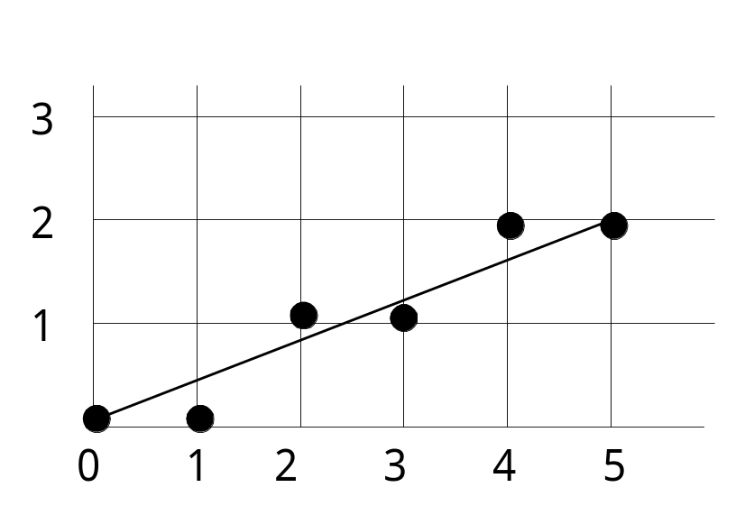
中点画线法
例：用中点画线法P0(0,0) P1(5,2)
a=y0-y1=-2 b=x1-x0=5
d0=2a+b=1 d1=2a=-4 d2=2(a+b)=6
i xi yi d
1 0 0 1
2 1 0 -3
3 2 1 3
4 3 1 -1
5 4 2 5
6 5 2

Slide 20
Bresenham画线算法
使用最广泛
与中点画线法的思想类似
由误差项符号决定下一个象素取正右方像素还是右上方像素

Slide 21
Bresenham画线算法
现就0≤k≤1的情况来说明Bresenham算法。由DDA算法可知：
y_{i+1}=y_{i}+k (1)
由于k不一定是整数，由此式求出的y_{i}也 不一定是整数，因此要用坐标为（x_{i},y_{ir}）的象素来表示直线上的点，其中y_{ir}表示最靠近y_{i}的整数。

Slide 22
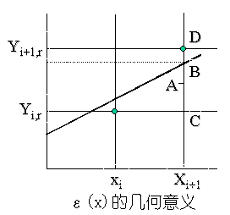
Bresenham画线算法
设图中x_{i}列上已用（x_{i},y_{ir}）作为表示直线的点，又设B点是直线上的点，其坐标为（x_{i+1},y_{i+1}），显然下一个表示直线的点（ x_{i+1},y_{i+1,r}）只能从图中的C或者D点中去选。设A为CD边的中点。 若B在A点上面则应取D点作为（ x_{i+1},y_{i+1,r}），否则应取C点。
为能确定B在A点上面或下面，令
ε(xi+1)=yi+1-yir-0.5 (2)
若B在A的下面，则有ε(xi+1)<0，反之，则ε(xi+1)>0。由图可知
yi+1,r=yir+1，若ε(xi+1)≥0 (3)
yi+1,r=yir， 若ε(xi+1)≤0

Slide 23

Bresenham画线算法
由式（2）和式（3）可得到
ε(x_{i+2})=y_{i+2} - y_{i+1,r} - 0.5
=y_{i+1} + k - y_{i+1,r} - 0.5 （4）
y_{i+1} - y_{ir} -0.5 + k - 1,当ε(x_{i+1})≥0
y_{i+1} - y_{ir} -0.5 + k, 当ε(x_{i+1})≤0
ε(x_{i+2})= ε(x_{i+1}) + k -1 ,当ε(x_{i+1})≥0
ε(x_{i+2})= ε(x_{i+1}) + k , 当ε(x_{i+1})≤0
由式（2）可得到ε的初值
ε(x₂)=y₂-y_{r}-0.5
=d-0.5=-0.5 (5)

Slide 24
Bresenham画线算法
程序如下： BresenhamLine(x0,y0,x1,y1,color)
int x0,y0,x1,y1,color;
{
int x,y,dx,dy;
float k,e;
dx = x1-x0;
dy = y1-y0;
k = dy/dx;
e = -0.5; x=x0; y=y0;
for( i=0; i<=dx; i++){
drawpixel(x,y,color);
x++; e=e+k;
if(e >=0)
{ y++;e=e-1;}
}
}

Slide 25
Bresenham画线算法
上述Bresenham算法在计算斜率时用到除法，在计算误差项时用到小数。由于算法中只用到误差项的符号来判断，因此，如下替换不会改变算法性质。
e’=2*e*dx
优点
  整数运算，速度快
  精度高
  乘2运算可用移位实现，适于硬件实现

Slide 26
Bresenham画线算法
程序如下： BresenhamLine(x0,y0,x1,y1,color)
int x0,y0,x1,y1,color;
{
int x,y,dx,dy;
float k,e;
dx = x1-x0;
dy = y1-y0;
e = -dx; x=x0; y=y0; (e=-0.5)
for( i=0; i<=dx; i++){
drawpixel(x,y,color);
x++; e=e+2*dy; (e=e+k)
if(e >=0)
{ y++;e=e-2*dx;} (e=e-1)
}
}

Slide 27
3.1图元扫描转换
直线段扫描转换
圆弧扫描转换
椭圆弧扫描转换

Slide 28
圆弧扫描转换算法
圆弧的扫描转换
  确定最佳逼近于该圆弧的一组象素
  按扫描线顺序，对这些象素进行写操作
四个常用算法
  中点画圆法
  Bresenham画圆算法
  生成圆弧的正负法
  圆的内接正多边形逼近法

Slide 29
圆弧扫描算法
下面仅以圆心在原点、半径R为整数的圆为例，讨论圆的生成算法。
假设圆的方程为：
X² + Y² = R²

Slide 30
圆弧扫描算法
X² + Y² = R²
Y = ±Sqrt(R² - X²)
在一定范围内，每给定一
X值，可得一Y值。
当X取整数时，Y须取整。
缺点：浮点运算，开方，
取整，不均匀。
y
x

Slide 31
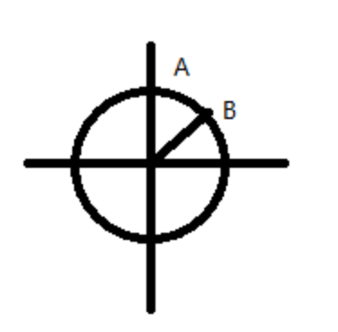
中点画圆法
利用圆的对称性，只须讨论1/8圆。第二个8分圆
P为当前点亮象素，那么，下一个点亮的象素可能是P1（Xp+1，Yp）或P2（Xp +1，Yp -1)。
P（Xp ，Yp ）
P1
M
P2

Slide 32
中点画圆法
构造函数：F（X，Y）=X² + Y² - R² ；则
F（X，Y）= 0 （X，Y）在圆上；
F（X，Y）< 0 （X，Y）在圆内；
F（X，Y）> 0 （X，Y）在圆外。
设M为P1、P2间的中点，M=(Xp+1,Yp-0.5)
P1
M
P2

Slide 33
中点画圆法
有如下结论：
F（M）< 0 ->M在圆内-> 取P1
F（M）>= 0 ->M在圆外-> 取P2
为此，可采用如下判别式：
P1
M
P2

Slide 34
中点画圆法
d = F(M) = F(x_{p} + 1, y_{p} - 0.5)
=(x_{p} + 1)² + (y_{p} - 0.5) ² - R²
若d<0, 则P1 为下一个象素，那么再下一个象素的判别式为：
d2 = F(x_{p} + 2, y_{p} - 0.5)
= (x_{p} + 2)² + (y_{p} - 0.5) ² - R²
= d + 2x_{p} +3
即d 的增量为 2x_{p} +3.
P1
M
P2

Slide 35
中点画圆法
若d>=0, 则P2 为下一个象素，那么再下一个象素的判别式为：
d1 = F(x_{p} + 2, y_{p} - 1.5)
= (x_{p} + 2)² + (y_{p} - 1.5) ² - R²
= d + （2x_{p} + 3）+（-2 y_{p} + 2）
即d 的增量为 2 (x_{p} - y_{p}) +5.
d的初值:
d0 = F(1, R-0.5)
= 1 + (R-0.5)² - R²
= 1.25 - R
P1
M
P2

Slide 36
中点画圆法
MidpointCircle(int r, int color)
{
int x,y;
float d;
x=0; y=r; d=1.25-r;
drawpixel(x,y,color);
while(x<y){
if(d<0){ d+ = 2*x+3; x++ }
else{d+ = 2*(x-y) + 5; x++;y--; }
drawpixel(x,y,color);
}
}

Slide 37
中点画圆法
为了进一步提高算法的效率，可以将上面的算法中的浮点数改写成整数，将乘法运算改成加法运算，即仅用整数实现中点画圆法。
使用e=d-0.25代替d
e0=1-R

Slide 38
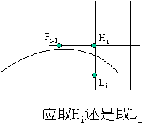
Bresenham画圆算法
现在从A点开始向右下方逐点来寻找弧AB要用的点。如图中点P_{i-1}是已选中的一个表示圆弧上的点，根据弧AB的走向，下一个点应该从H_{i}或者L_{i}中选择。显然应选离AB最近的点作为显示弧AB的点。
假设圆的半径为R，显然，当x_{hi}² + y_{hi}² -R² ≥ R² - (x_{li}² + y_{li}²)时，应该取L_{i}。否则取H_{i}。
令d_{i} = x_{hi}² + y_{hi}² + x_{li}² + y_{li}² - 2R² 显然，当d_{i} ≥0 时应该取L_{i}。否则取H_{i}。

Slide 39
Bresenham画圆算法
剩下的问题是如何快速的计算d_{i}。设图中P_{i-1}的坐标为(x_{i-1},y_{i-1})，则H_{i}和L_{i}的坐标为(x_{i},y_{i-1})和(x_{i},y_{i-1}-1 )
d_{i} = x_{i}² + y_{i-1}² + x_{i}² + (y_{i-1}-1)² - 2R²
=2x_{i}² + 2y_{i-1}² - 2y_{i-1} - 2R²
H_{i+1}和L_{i+1}的坐标为(x_{i+1},y_{i})和(x_{i+1},y_{i}-1 )
d_{i+1} = (x_{i} + 1)² + y_{i}² + (x_{i} + 1)² + (y_{i} - 1)² - 2R²
=2x_{i}² + 4x_{i} + 2y_{i}² - 2y_{i} - 2R² + 3

Slide 40
Bresenham画圆算法
当d_{i}<0时->取H_{i} -> y_{i}=y_{i-1}，则
d_{i+1} = d_{i} + 4x_{i-1} + 7
当d_{i} ≥ 0时->取L_{i} -> y_{i}=y_{i-1}-1，则
d_{i+1} = d_{i} + 4(x_{i-1}-y_{i-1}) + 11
易知 x₀=0，y₀=R,x₁=x₀+1
因此 d₀=1² + y₀² + 1² +(y₀ - 1)² - 2R² = 3 - 2y₀ = 3 - 2R

Slide 41
生成圆弧的正负法
原理：
(xi,yi)
设圆的方程为F(x,y)=X² + Y² - R²=0;
假设求得Pi的坐标为(xi,yi)；
则当Pi在圆内时-> F(xi,yi)<0 -> 向右-> 向圆外
Pi在圆外时-> F(xi,yi)>0 -> 向下-> 向圆内

Slide 42
生成圆弧的正负法
即求得P_{i}点后选择下一个象素点P_{i+1}的规则为：
当F(x_{i},y_{i}) ≤0 取x_{i+1} = x_{i}+1，y_{i+1} = y_{i};
当F(x_{i},y_{i}) ＞0 取x_{i+1} = x_{i}， y_{i+1} = y_{i} - 1;
这样用于表示圆弧的点均在圆弧附近，且使F(x_{i},y_{i}) 时正时负，故称正负法。
快速计算的关键是F(x_{i},y_{i}) 的计算，能否采用增量算法？

Slide 43
生成圆弧的正负法
若F(x_{i},y_{i}) 已知，计算F(x_{i+1},y_{i+1}) 可分两种情况：
1、F(x_{i},y_{i})≤0-> x_{i+1} = x_{i}+1，y_{i+1} = y_{i};
-> F(x_{i+1},y_{i+1})= (x_{i+1} )² +(y_{i+1} )² -R²
-> = (x_{i}+1)²+ y_{i}² -R² = F(x_{i},y_{i}) +2x_{i} +1
2、 F(x_{i},y_{i})＞0-> x_{i+1} = x_{i}，y_{i+1} = y_{i} -1;
-> F(x_{i+1},y_{i+1})= (x_{i+1} )² +(y_{i+1} )² -R²
-> = x_{i}²+(y_{i} –1)²-R² = F(x_{i},y_{i}) - 2y_{i} +1
3、初始值：略

Slide 44
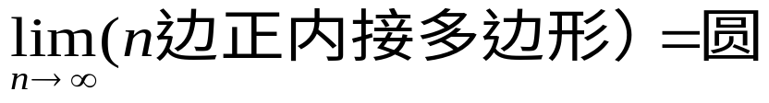
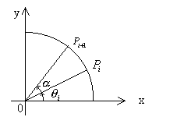
圆的内接正多边形逼近法
思想：当一个正多边形的边数足够多时，该多边形可以和圆无限接近。即
因此，在允许的误差范围内，可以用正多边形代替圆。
设内接正n边形的顶点为P_{i}(x_{i},y_{i}), P_{i}的幅角为θi ,每一条边对应的圆心角为α，则有
x_{i} =Rcos θi
y_{i} =Rsin θi

Slide 45
圆的内接正多边形逼近法
内接正n边形代替圆
    计算多边形各顶点的递推公式
    Xi+1 Rcos(α + θi)
    =
    Yi +1 Rsin (α + θi)
    Xi+1 cos α - sin α Xi
    =
    Yi +1 sin α cos α Yi
    因为: α是常数， sin α ， cos α只在开始时计算一次所以，一个顶点只需4次乘法，共4n次乘法，外加直线段的中点算法的计算量。

Slide 46
3.1图元扫描转换
直线段扫描转换
圆弧扫描转换
椭圆弧扫描转换

Slide 47
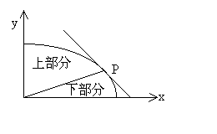
椭圆的扫描转换
F(x,y)=b²x²+a²y²-a²b²=0
椭圆的对称性，只考虑第一象限椭圆弧生成，分上下两部分，以切线斜率为-1的点作为分界点。
椭圆上一点处的法向：
N(x,y) = (F_{x})' i + (F_{y})' j
= 2b² xi + 2a² yj
i 和j分别为沿x轴和y轴方向的单位向量

Slide 48
在上半部分,法向量的y分量大
在下半部分,法向量的x分量大
法向量
两分量相等
M1
上半部分
下半部分
M2
若在当前中点处，法向量（ 2b² (Xp+1) ，2a² (Yp-0.5))的y分量比x分量大,
即： b² (Xp+1) < a² (Yp-0.5),
若在下一中点，不等式改变方向，则说明椭圆弧从上部分转入下部分

Slide 49
椭圆的中点画法
与圆弧中点算法类似：确定一个象素后，接着在两个候选象素的中点计算一个判别式的值，由判别式的符号确定更近的点
先讨论椭圆弧的上部分
设(Xp，Yp)已确定，则下一待选像素的中点是(Xp+1,Yp-0.5)
d1=F(Xp+1,Yp-0.5)= b²⁽Xp+1)²+a²⁽Yp-0.5)²-a²b²

Slide 50
根据d1的符号来决定下一像素是取正右方的那个，还是右下方的那个。
若d1＜0，中点在椭圆内，取正右方象素，判别式更新为：
d1'=F(Xp+2,Yp-0.5)=d1+b²(2Xp+3)
d1的增量为b²(2Xp+3)
当d1≥0，中点在椭圆外，取右下方象素，更新判别式：
d1'=F(Xp+2,Yp-1.5)=d1+b²(2Xp+3)+a²(-2Yp+2)
d1的增量为b²(2Xp+3)+a²(-2Yp+2)

Slide 51
d1的初始条件：椭圆弧起点为(0，b)；
第一个中点为(1,b-0.5)
初始判别式：d1=F(1,b-0.5)=b*b+a*a(-b+0.25)
转入下一部分，下一象素可能是正下方或右下方，此时判别式要初始化。
d2 = F(Xp+0.5,Yp-1) = b²⁽Xp+0.5)²+a²⁽Yp-1)²-a²b²
若d2<0,取右下方像素，则d2' = F(Xp+1.5,Yp-2) = d2 + b²(2Xp+2)+a²(-2Yp+3)
若d2>=0,取正下方像素，则d2' = F(Xp+0.5,Yp-2)= d2 + a²(-2Yp+3)
下半部分弧的终止条件为 y = 0
M2

Slide 52
程序：MidpointEllipe(a,b, color)
int a,b,color;
{ int x,y; float d1,d2;
x = 0; y = b;
d1 = b*b +a*a*(-b+0.25);
putpixel(x,y,color);
while( b*b*(x+1) < a*a*(y-0.5))
{ { if (d1<0)
d1 +=b*b*(2*x+3); x++; }
else { d1 +=(b*b*(2*x+3)+a*a*(-2*y+2))
x++; y--; }
putpixel(x,y,color);
}//上部分
d2 = sqr(b*(x+0.5)) +sqr(a*(y-1)) – sqr(a*b);
while(y >0)
{ if (d2 <0) { d2 +=b*b*(2*x+2)+a*a*(-2*y+3);
x++; y--；}
else {d2 += a*a*(-2*y+3); y--; }
putpixel(x,y,color); }
}

Slide 53
作业
(1)采用Bresenham画线法绘出起点（1，3），终点为（9，18）
的直线段。
(2)用中点画圆法生成圆心在（3，-2），半径为12的上半个
半圆。

